Slide 1
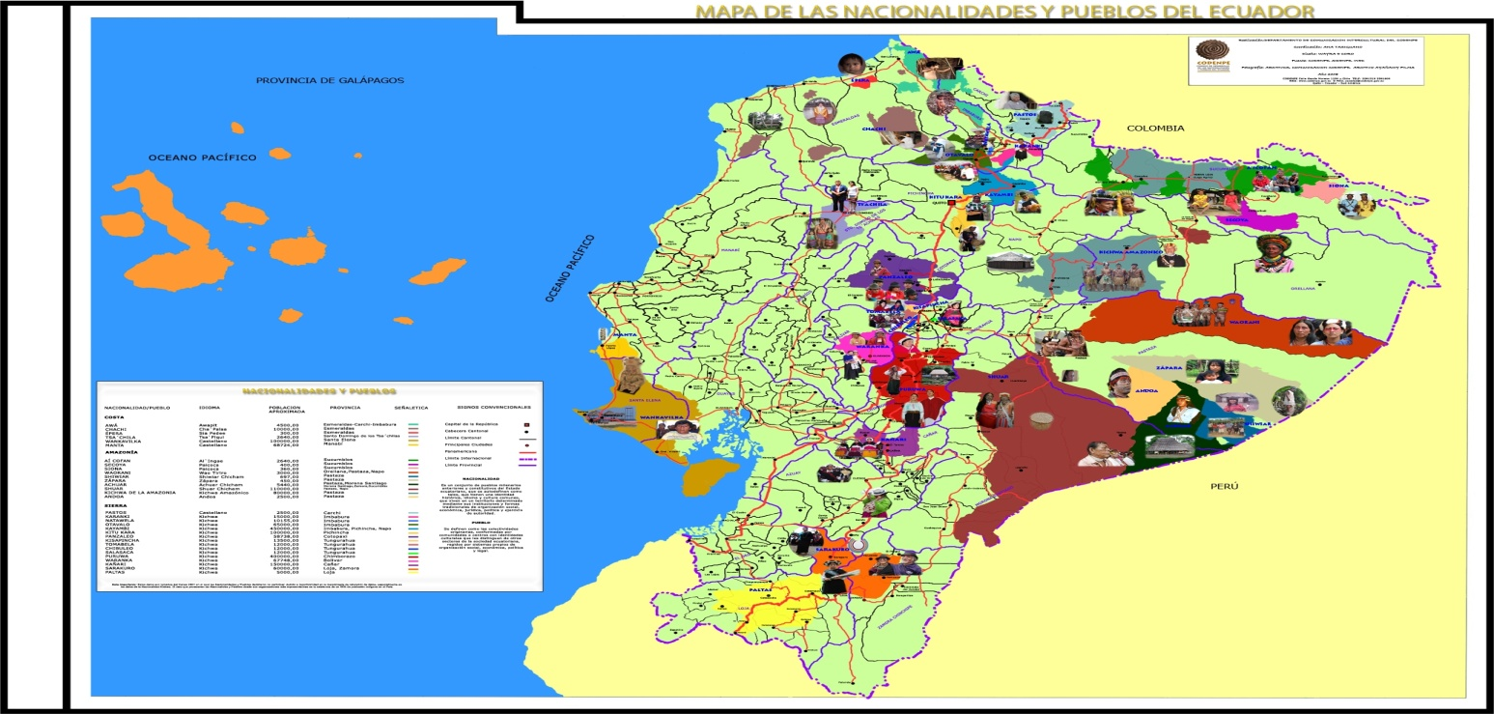
ECUADOR

Slide 2
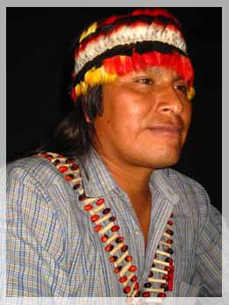
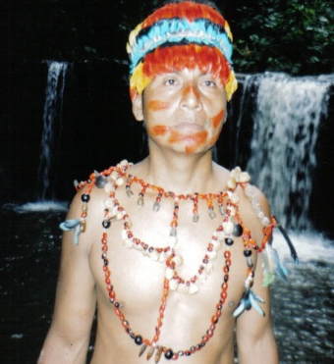
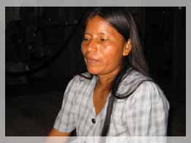
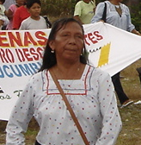
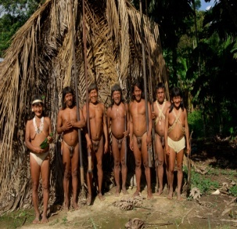
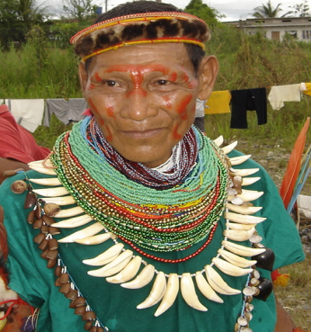
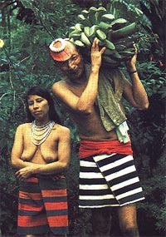
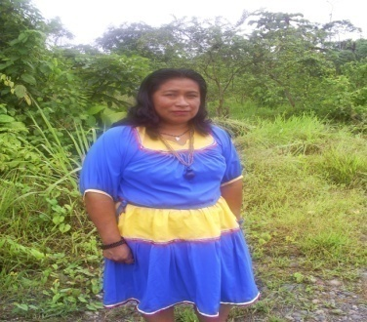
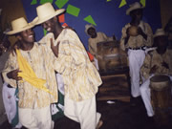
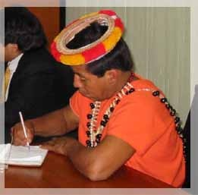
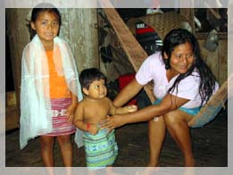
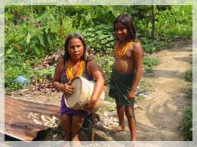
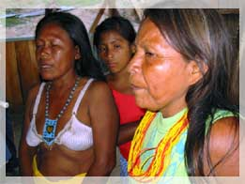
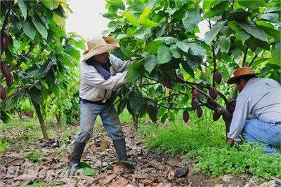
INFORMACIÓN DEMOGRÁFICA DE LAS PRINCIPALES POBLACIONES ÉTNICAS EN EL PAÍS
HUORANI
4000
AWA
25481
ACHUAR
12000
KICHWA
12000
SHUAR
12000
SIONA
2100
COFAN
12000
MESTIZO
15420
TSACHILA
1234
AFROECUATORIANO
604009
SECOYA
12000
CHACHI
12453
EPERA
1200
ANDOA
1234
NONTUBIO
1234

Slide 3
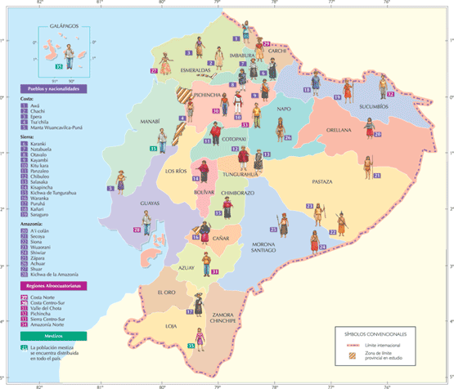
MAPA GENERAL CON LA UBICACIÓN DE LAS PRINCIPALES POBLACIONES ÉTNICAS

Slide 4
población de origen étnico)
Situación de salud de las poblaciones de origen étnico: comportamiento de los indicadores relacionados con los Objetivos de Desarrollo del Milenio (ODM). Si no hay información desagregada por origen étnico, recurrir a un Proxy -geográfico (cantones donde se concentra la población de origen étnico)

Slide 5
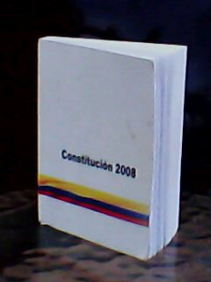
INSTRUMENTOS DE POLÍTICA PARA INCORPORAR EL DESARROLLO DE LAS COMUNIDADES, PUEBLOS Y ETNIAS CON RESPETO A SUS CULTURAS.
CONSTITUCION; Art. 56.- Las comunidades……y las comunas forman parte del Estado ecuatoriano, único e indivisible.
Art. 57 .- Se reconoce y garantizará a ……….. y con los pactos, convenios, declaraciones y demás instrumentos internacionales de derechos humanos. Literal 1, 8, 9, 12, 13 Se prohíbe toda forma de apropiación sobre sus conocimientos, innovaciones y prácticas,
Art.- 363. El estado será responsable de………. Literal 4
LEY ORGÁNICA DE SALUD. Art. 5, 6, 189, 190, 191,
Ley de los derechos colectivo de los afroecuatorianos
EL CONVENIO 169 DE LA OIT 1989, Art. 25,
EXPEDICIÓN DE LA INICIATIVA SAPIA, RESOLUCIÓN CD37.R5 -1993; CD40.R6 -1997; CD47.R18 -2006: OPS, septiembre de1993,
PROYECTO DE LEY ORGÁNICA Y PARTICIPACIÓN CIUDADANA, Art. 33, 35, 45,
POLÍTICAS PÚBLICAS PARA LA DIVERSIDAD PLURINACIONAL Y PLURICULTURAL

Slide 6
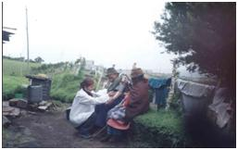
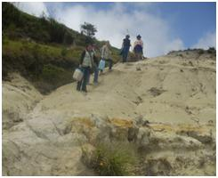
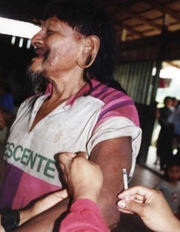
PLANES PROGRAMAS Y PROYECTOS Y MECANISMOS DE PARTICIPACION PARA TRABAJAR EN SALUD CON PUE……
PLANES Y PROGRAMAS
Plan Nacional de Salud (Transformación del sector Salud).
Plan de acción de Durban Derechos y disminución de brechas culturales
Plan contra el racismo.
Modelo de salud integral, familiar, comunitario e intercultural (Busca consolidar la responsabilidad social y pública para el disfrute de la salud, como un derecho ciudadano de acceder a una atención de calidad y calidez sin racismo ni discriminación)
MECANISMOS DEPARTICIPACION:
Proyecto de ley orgánica de participación ciudadana. Art. 4, 33, 35,
ORGANIZACIONES: CONAIAE, CNA, CANE CONAMUNE, Secretaria de pueblos y participación ciudadana, Subproceso de Salud Intercultural.

Slide 7
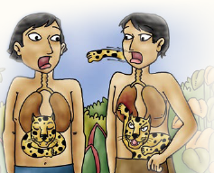
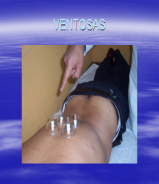
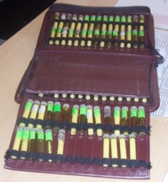
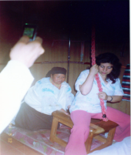
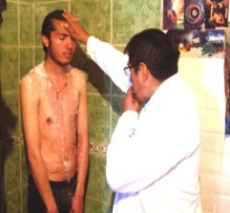
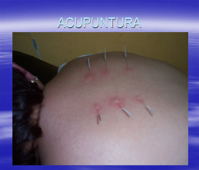
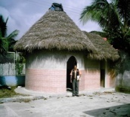
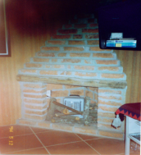
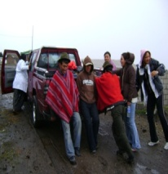
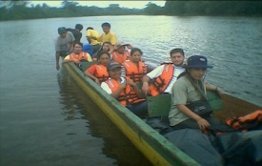
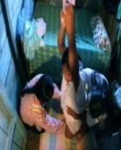
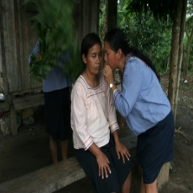
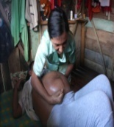
EXPERIENCIAS
EXITOSAS
PUTUPUMA
Adecuación de
Infraestructura
física
AVANCES
Sumak
Kawsay
Subsbecretaria
De promoción e
interculturalidad
Venciendo
Respetando
La cultura
obstáculos
Capacitacion
Compartiendo
el
trabajo
Garantizando
El bienestar

Slide 8
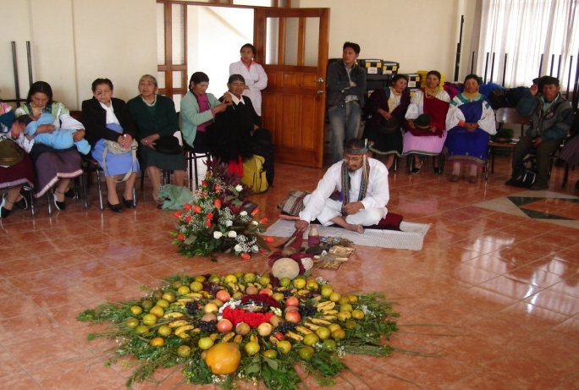
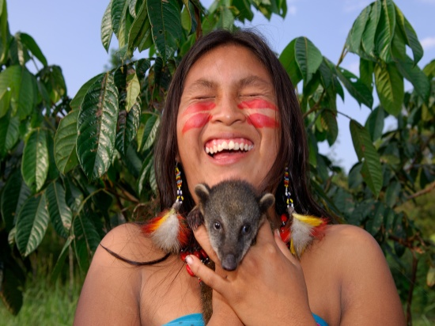
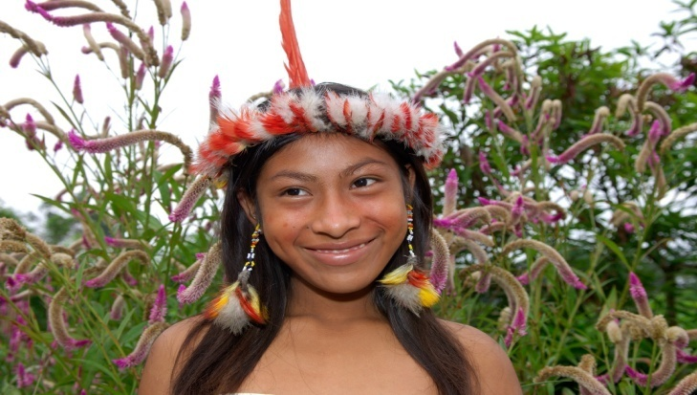
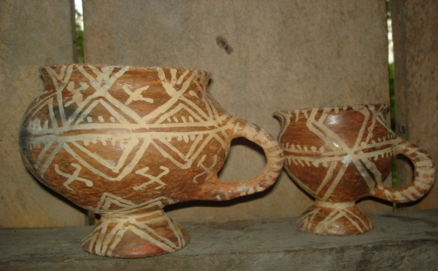
GRACIAS

